Slide 1

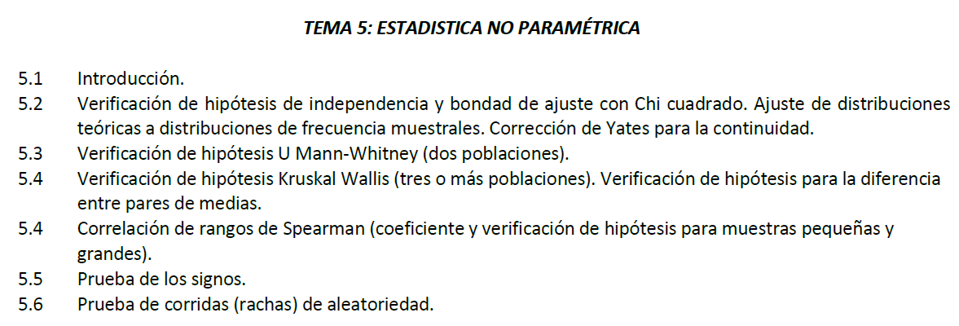
Dr. Carlomagno Araya Alpízar
Catedrático en Estadística

Slide 2
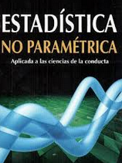
Introducción
La estadística no paramétrica es una rama de la estadística que estudia las pruebas y modelos estadísticos cuya distribución subyacente no se ajusta a los llamados criterios paramétricos.
Su distribución no puede ser definida a priori, pues son los datos observados los que la determinan. La utilización de estos métodos se hace recomendable cuando no se puede asumir que los datos se ajusten a una distribución conocida, cuando el nivel de medida empleado no sea, como mínimo, de intervalo.
Para poder aplicar las pruebas no paramétricas existen diversas hipótesis nulas y condiciones que deben cumplir nuestros datos para que los resultados de aplicar el test sean fiables.

Slide 3

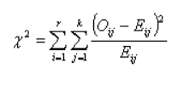


Prueba de hipótesis de independencia con Chi-Cuadrado
La prueba χ² de Pearson se considera una prueba no paramétrica que mide la discrepancia entre una distribución observada y otra teórica (bondad de ajuste), indicando en qué medida las diferencias existentes entre ambas, de haberlas, se deben al azar en el contraste de hipótesis.
Se utiliza para probar la independencia de dos variables entre sí, mediante la presentación de los datos en tablas de contingencia.

Slide 4
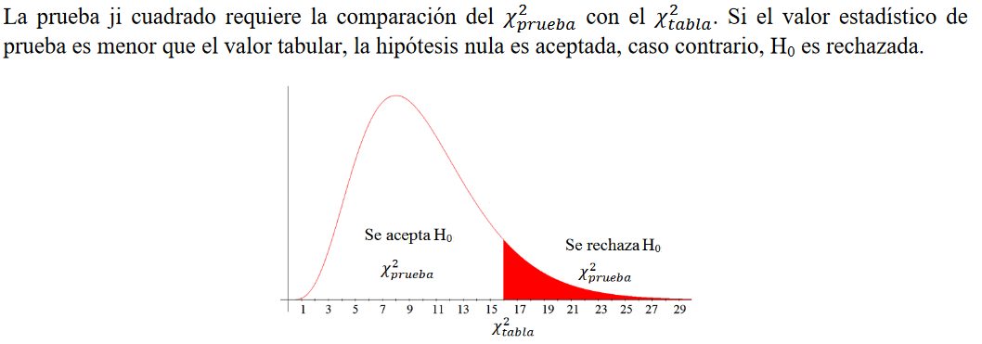


Slide 5
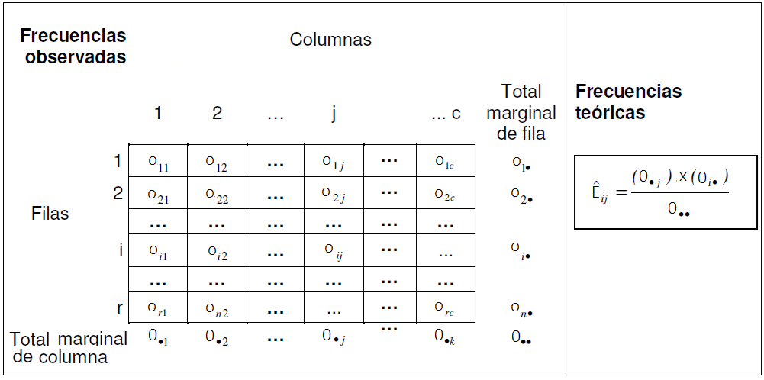

Slide 6
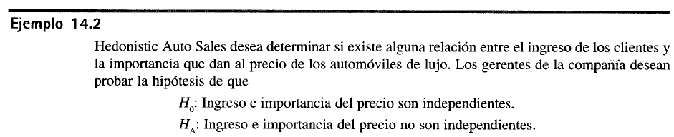
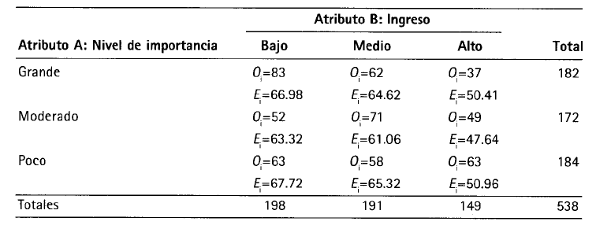
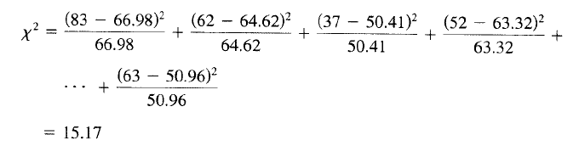

Slide 7

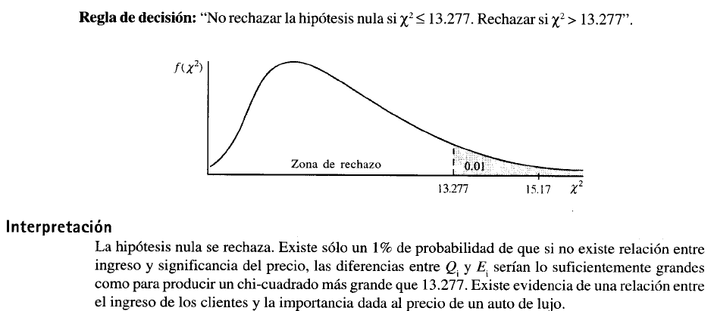

Slide 8
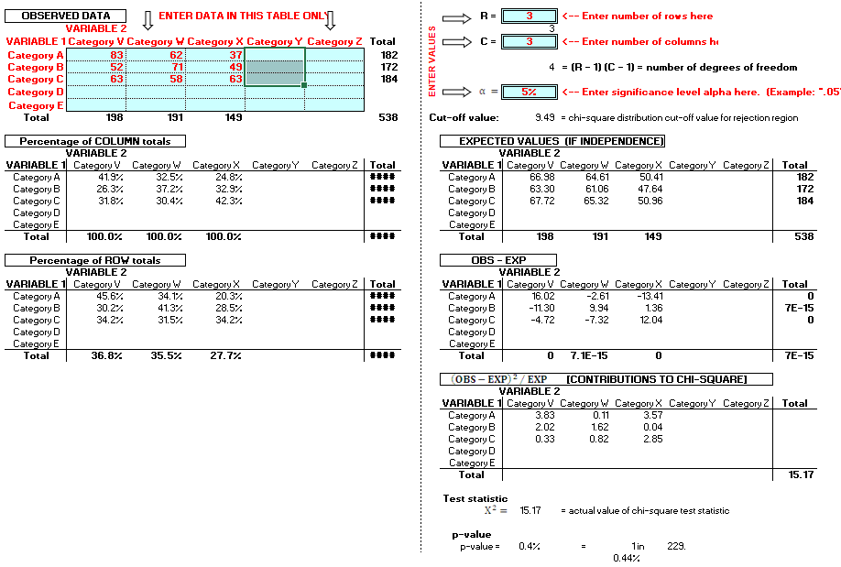

Slide 9
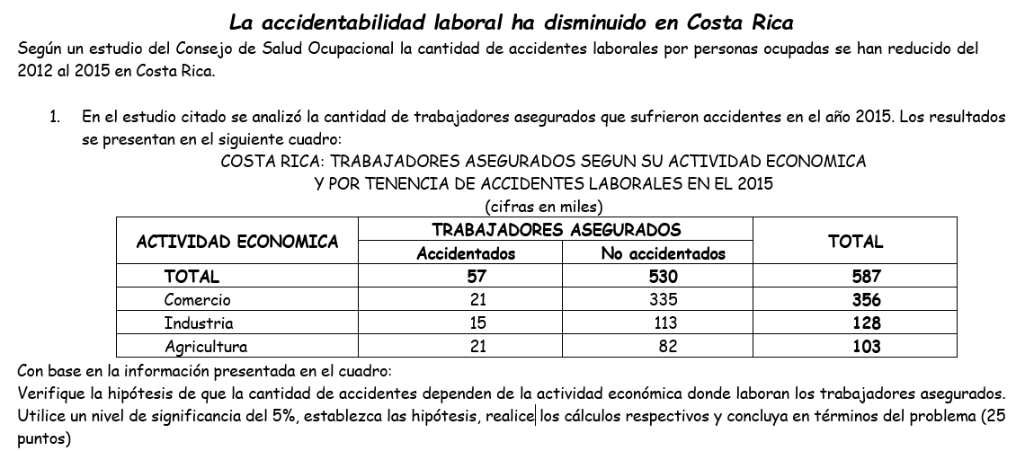

Slide 10
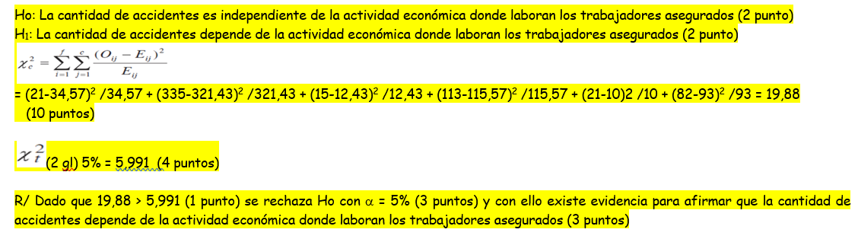

Slide 11
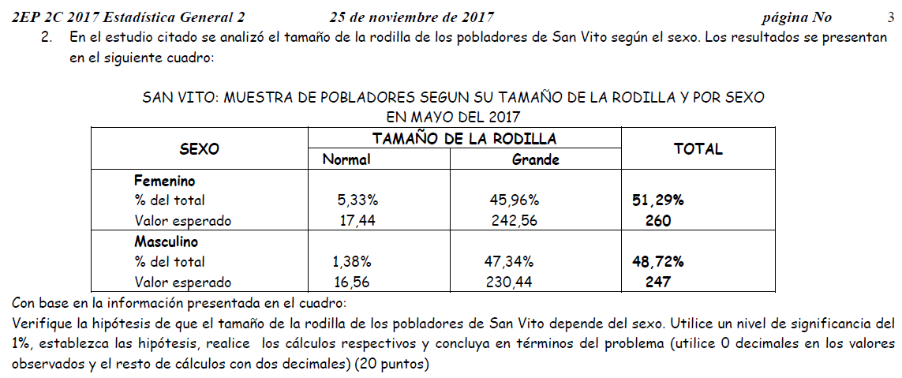

Slide 12
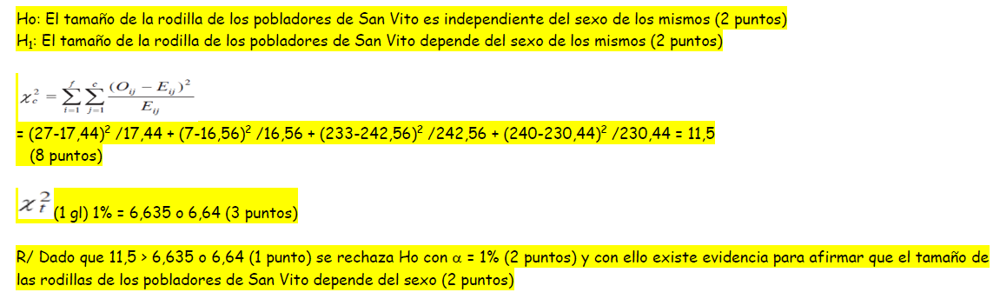

Slide 13
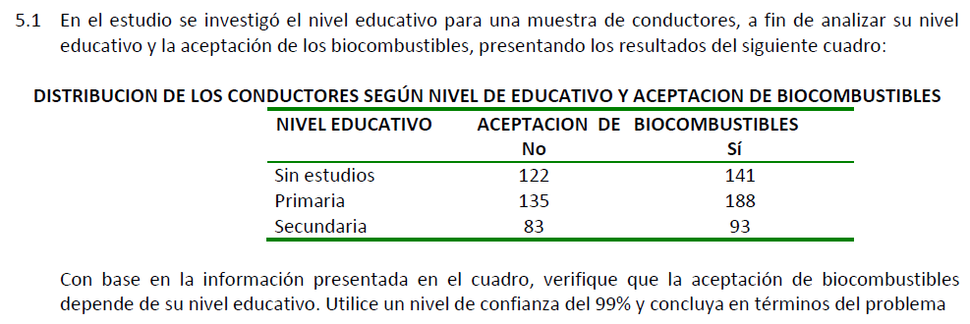



Slide 14
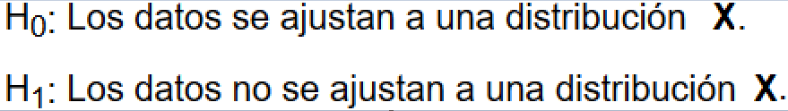
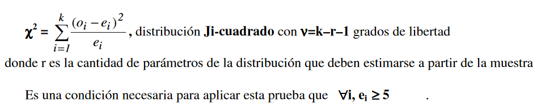
Prueba de Bondad de Ajuste con Chi-Cuadrado
La prueba se basa en qué tan buen ajuste se tiene entre la frecuencia de ocurrencia de las observaciones en una muestra observada y las frecuencias esperadas que se obtienen a partir de la distribución hipotética. Esta prueba es aplicable para variables aleatorias discretas o continuas.

Slide 15
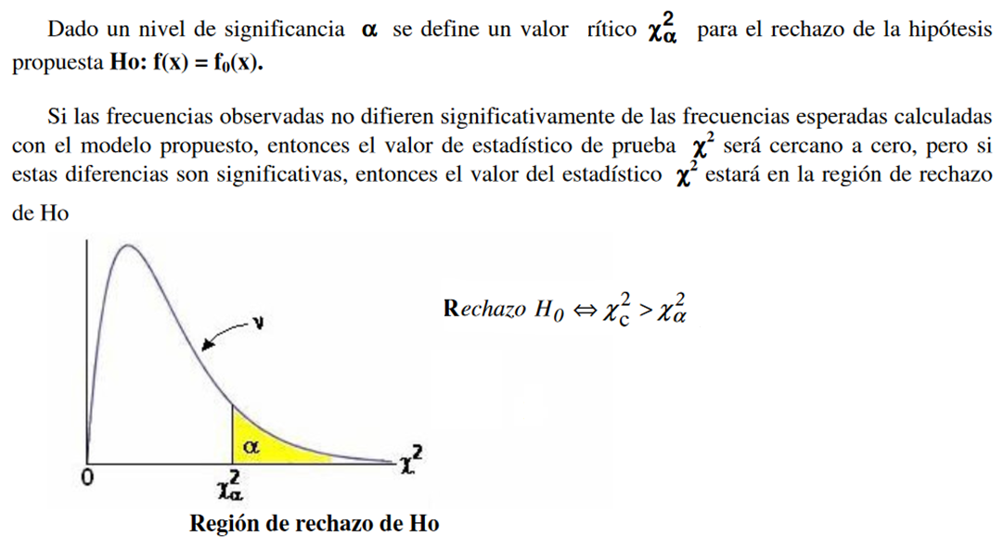

Slide 16
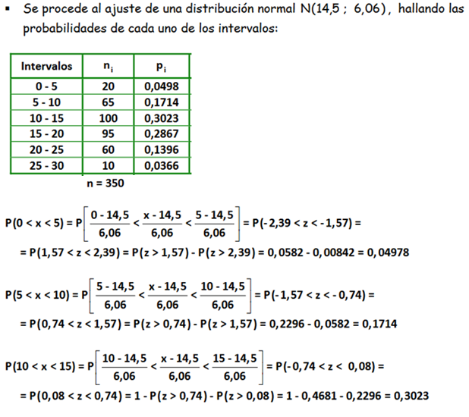
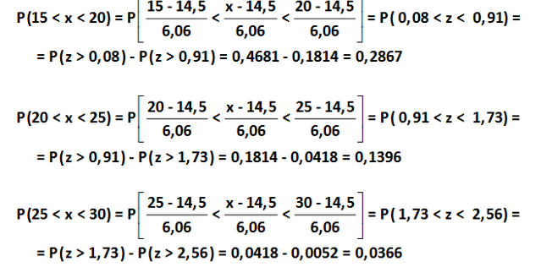

Slide 17

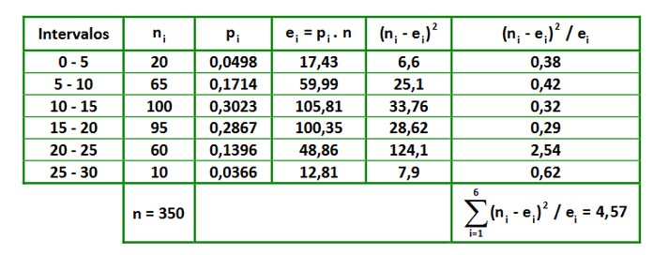

Slide 18
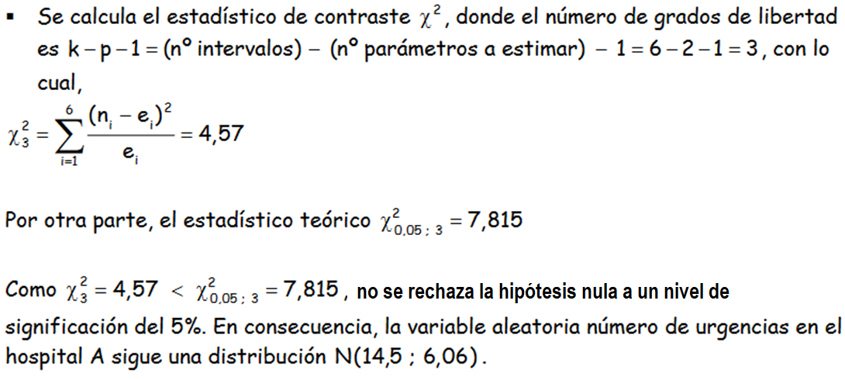

Slide 19
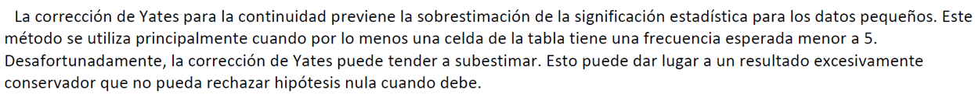
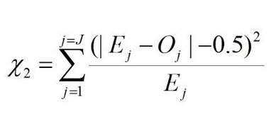

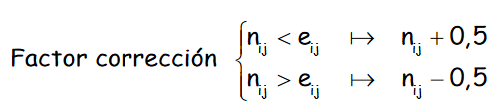
Corrección de Yates para la Continuidad

Slide 20
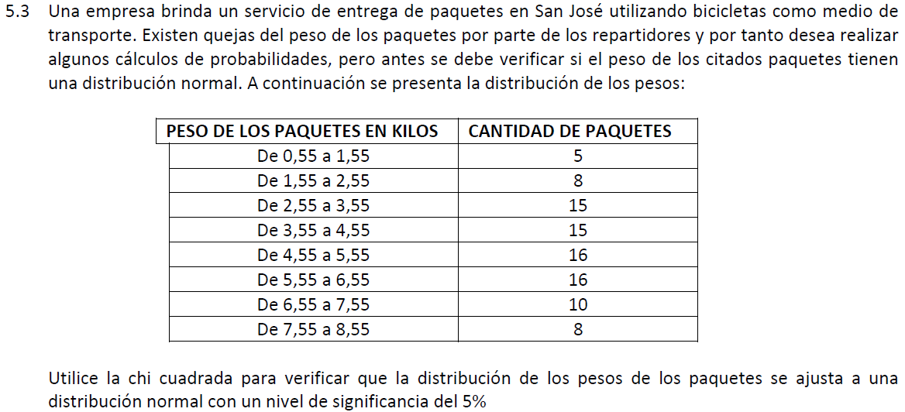


Slide 21
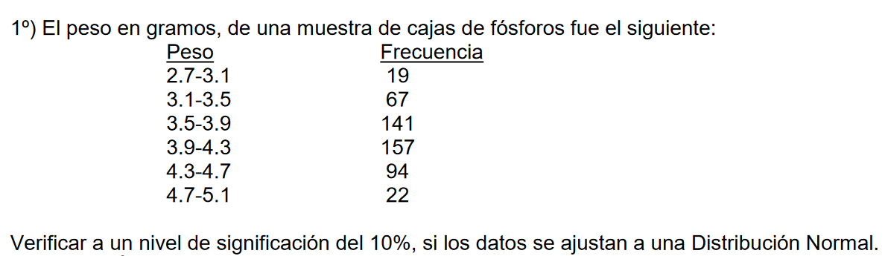

Slide 22

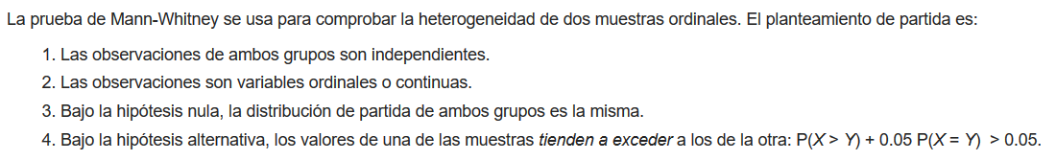
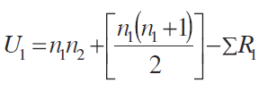
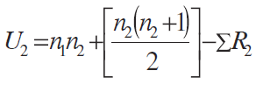
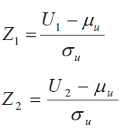
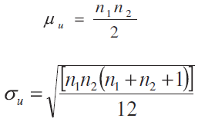
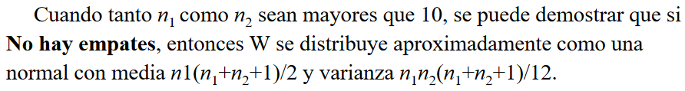
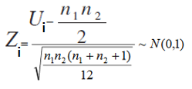

Prueba de hipótesis U Mann-Whitney (dos poblaciones)
$$H_{0}: f_{1}\left(x\right)=f_{2}\left(x\right)$$

Slide 23
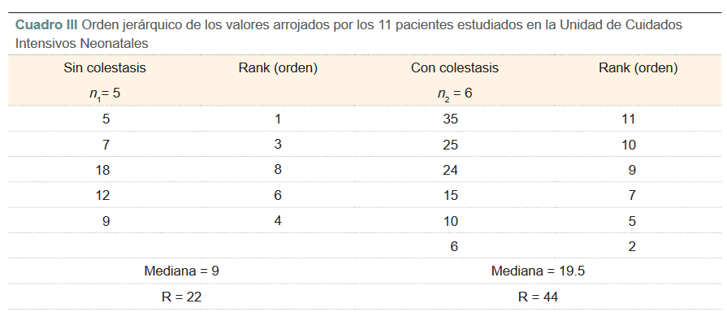
Cálculo de rangos por muestra

Slide 24
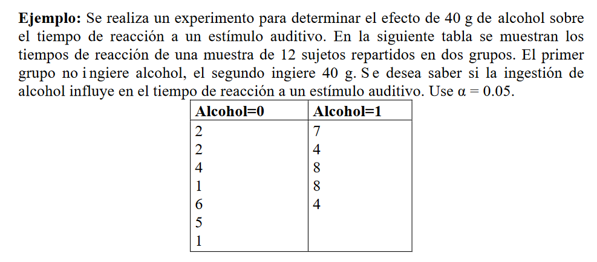
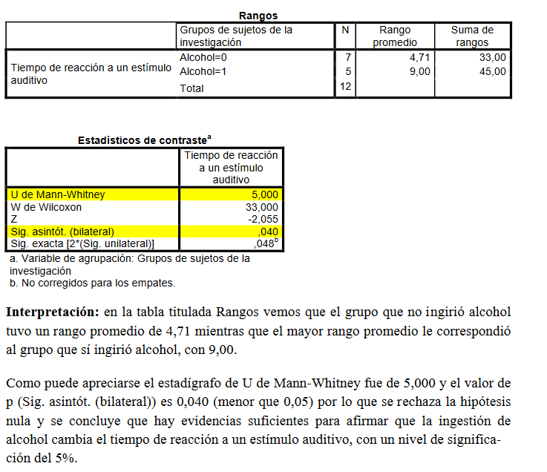
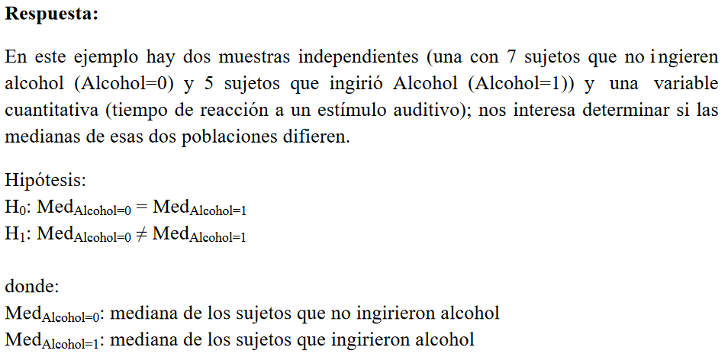

Slide 25
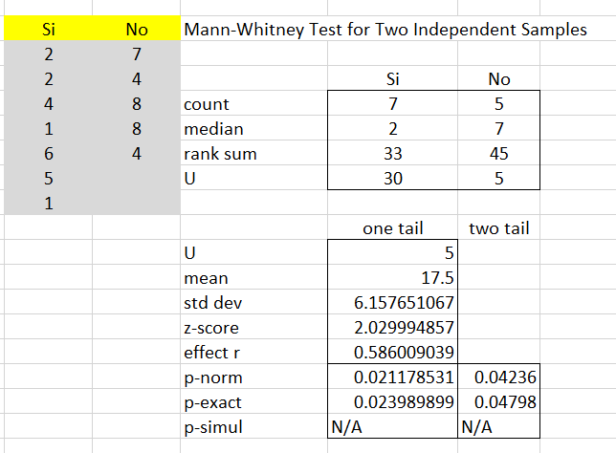

Slide 26
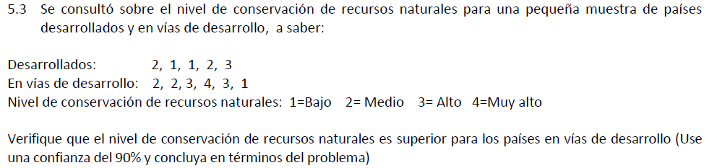

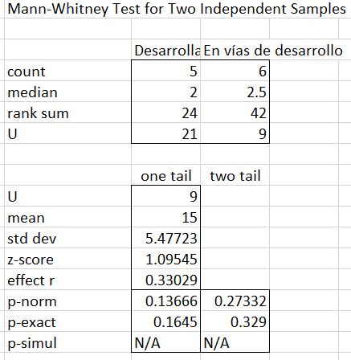

Slide 27
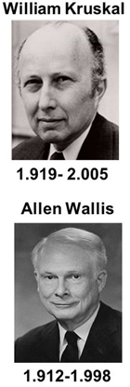
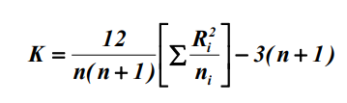
Prueba de hipótesis Kruskal Wallis (tres o más poblaciones)
Probar si un grupo de datos proviene de la misma población.
Se emplea cuando se quieren comparar tres o más poblaciones.
Es el equivalente a un análisis de varianza de una sola vía.
No requiere supuesto de normalidad.
No requiere supuesto de varianzas iguales (homogeneidad de varianzas).
Compara esencialmente los rangos promedios observados para las k muestras, con los esperados bajo Ho.

Slide 28
Pasos de la prueba:
Planteamiento de hipótesis.
Se ordenan las n observaciones de menor a mayor, y se les asignan rangos desde 1 hasta n.
Se obtiene la suma de los rangos correspondientes a los elementos de cada muestra.
Calcular estadístico de prueba.
Buscar K en la Tabla de Chi-Cuadrado.
Conclusiones.

Slide 29
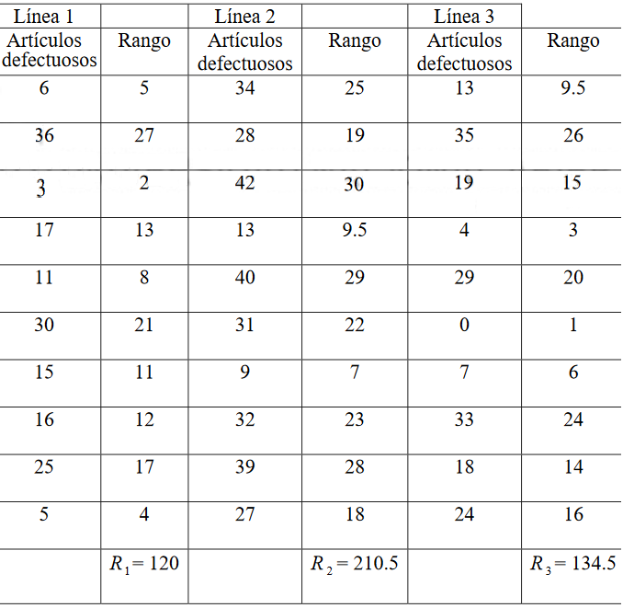
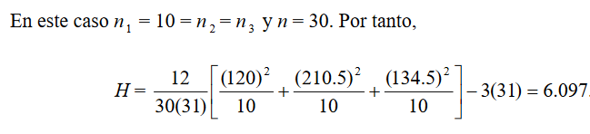
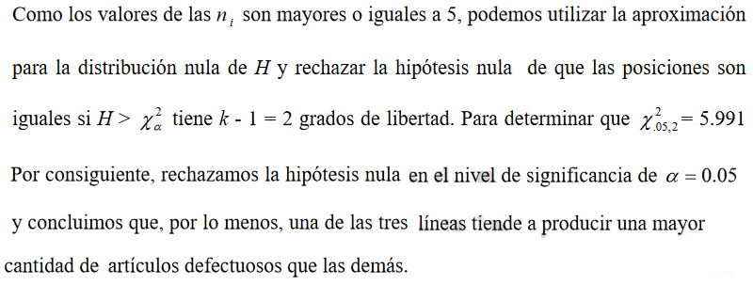

Slide 30
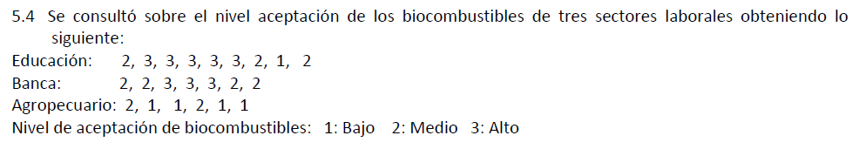

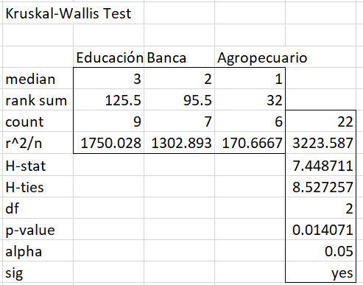

Slide 31
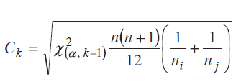

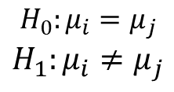
Prueba de hipótesis para la diferencia entre pares de medias
En la prueba de Kruskal-Wallis la hipótesis alternativa es que no todos los grupos tienen la misma distribución, esto es, que en al menos dos grupos hay diferencias. Para saber entre qué par de grupos se han encontrado diferencias realizamos un análisis post-hoc.
$$H_{0}:μ_{i}=μ_{j}$$
$$H_{1}:μ_{i}≠μ_{j}$$

Slide 32



Correlación de rangos de Spearman
Esta prueba estadística permite medir la correlación o asociación de dos variables y es aplicable cuando las mediciones se realizan en una escala ordinal, aprovechando la clasificación por rangos.

Slide 33



Slide 34






Slide 35



Slide 36



Slide 37


Prueba de los signos

Slide 38




$$Z_{c}=\frac{(k±p)−np}{\sqrt{npq}}$$
$$H_{0}:P=0.5$$

Slide 39




Slide 40





Slide 41



Slide 42


Prueba de corridas (rachas) de aleatoriedad

Slide 43





Slide 44



Slide 45





Slide 46


